Slide 1


KU KUS
KLAN
JOSE LUIS
THE SHADOWS

Slide 2
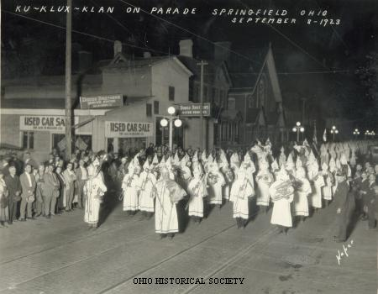

Slide 3
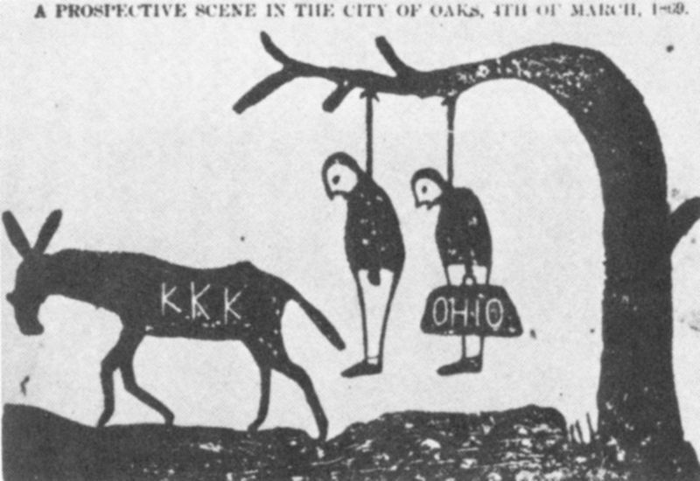
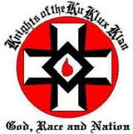

Slide 4
Ku Klux Klan (KKK) es el nombre adoptado por varias organizaciones de extrema derecha en Estados Unidos, creadas en el siglo XIX, inmediatamente después de la Guerra de Secesión, y que promueven principalmente la xenofobia, así como la supremacía de la raza blanca, homofobia, el antisemitismo, racismo, anticomunismo. Con frecuencia, estas organizaciones han recurrido al terrorismo, la violencia y actos intimidatorios como la quema de cruces, para oprimir a sus víctimas.
La primera encarnación del Klan fue fundada a finales de 1865 por veteranos después de la Guerra de Secesión, quienes quisieron resistirse a la Reconstrucción. La organización adoptó rápidamente métodos violentos para conseguir sus fines. Sin embargo, hubo una reacción que en poco tiempo llevó a la organización al declive, pues las élites sureñas veían al Klan como un pretexto para que las tropas federales estuvieran activas en los Estados del Sur. El KKK fue formalmente disuelto en 1870 por el Presidente republicano Ulysses S. Grant, a través del Acta de derechos civiles de 1871 (conocida como "El Acta Ku-Klux Klan").

Slide 5
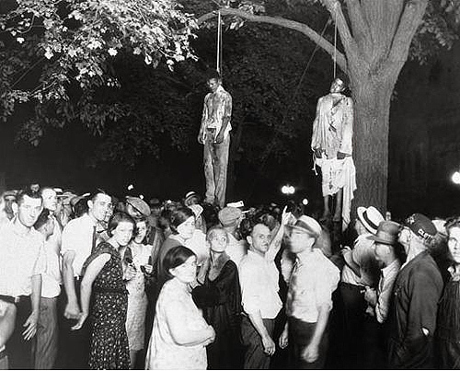

Slide 6
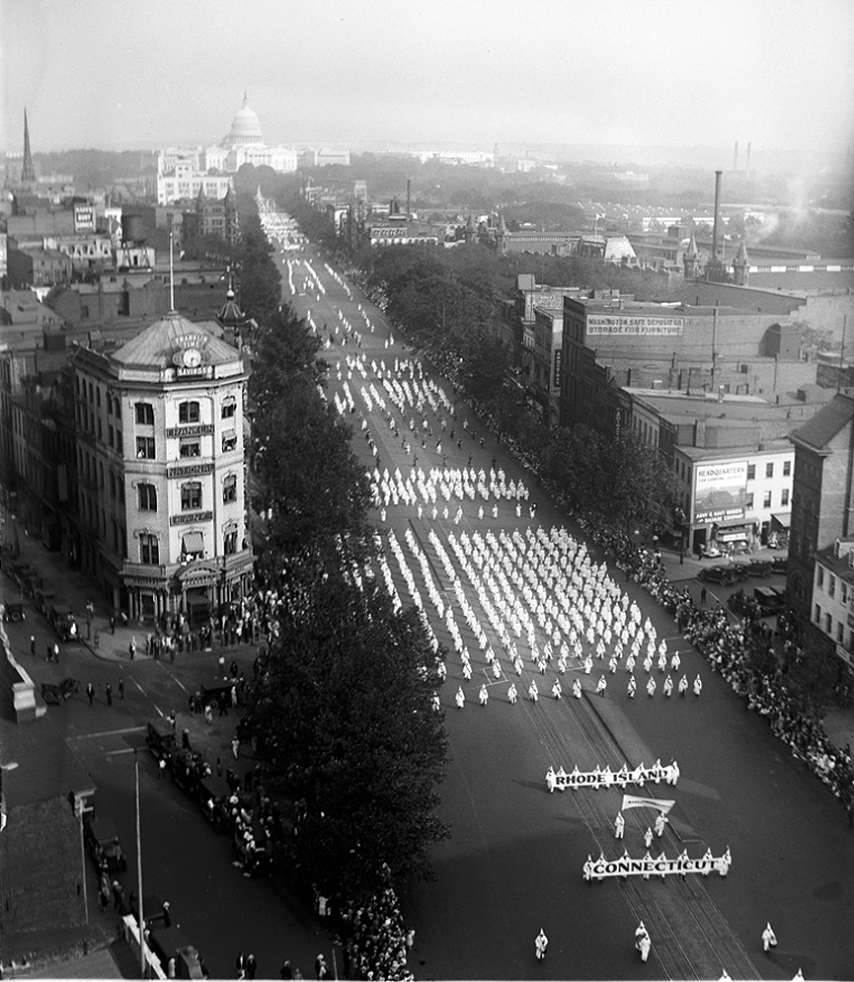

Slide 7
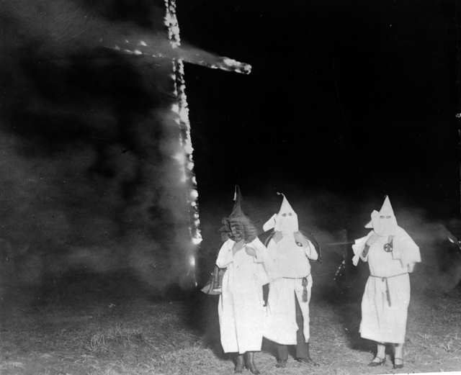

Slide 8
En 1915 se fundó una nueva asociación que utilizaba el mismo nombre, inspirada por el poder que tenían los medios de comunicación de masas. La película El nacimiento de una nación y el antisemitismo mostrado en las crónicas periodísticas del juicio y linchamiento del asesino Leo Frank, una organización más formal, con miembros registrados y con una estructura estatal y nacional. El número de miembros llegó a ser de 4 a 5 millones. La popularidad del Klan comenzó a caer en la Gran depresión de 1929 y durante la Segunda Guerra Mundial, ya que algunos miembros destacados del Klan protagonizaron escándalos por apoyar a la Alemania nazi.

Slide 9
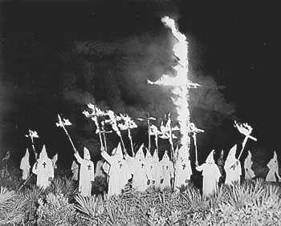

Slide 10
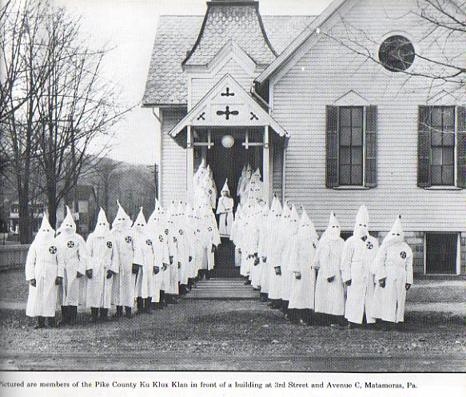

Slide 11
La llamada Gran Depresión se originó en los Estados Unidos, a partir de la caída de la bolsa del 29 de octubre de 1929 (conocido como Martes Negro, aunque cinco días antes, el 24 de octubre, ya se había producido el Jueves Negro), y rápidamente se extendió a casi todos los países del mundo.
La depresión tuvo efectos devastadores en casi todos los países, ricos y pobres. La renta nacional a los ingresos fiscales, los beneficios y los precios cayeron, y el comercio internacional descendió entre un 50 y un 66%. El desempleo en los Estados Unidos aumentó al 25%, y en algunos países alcanzó el 33%. Ciudades de todo el mundo se vieron gravemente afectadas, especialmente las que dependían de la industria pesada, y la construcción se detuvo prácticamente en muchas áreas. La agricultura y las zonas rurales sufrieron la caída de los precios de las cosechas que alcanzó aproximadamente un 60%. Ante la caída de la demanda, las zonas dependientes de las industrias del sector primario, con pocas fuentes alternativas de empleo, fueron las más perjudicadas. Los países comenzaron a recuperarse a mediados de la década de 1930, pero sus efectos negativos en muchos países duraron hasta el comienzo de la Segunda Guerra Mundial. La elección como presidente de Franklin Delano Roosevelt y el establecimiento del New Deal en 1932 marcó el inicio del final de la Gran Depresión en Estados Unidos. Sin embargo, en Alemania, la desaparición de la financiación exterior, a principios de la década de 1930, y el aumento de las dificultades económicas, propiciaron la aparición del nacional-socialismo y la llegada al poder de Adolf Hitler.

Slide 12
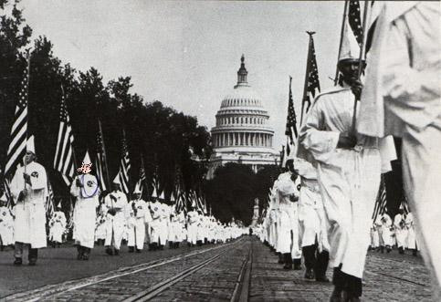

Slide 13
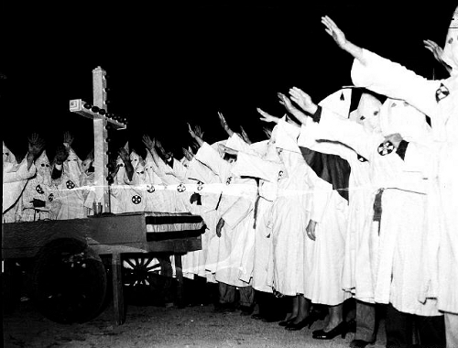

Slide 14
Casi 136 años después de la muerte de Nathan Bedford Forrest, un general de la guerra civil de EEUU acusado de ser uno de los primeros integrantes del Ku Klux Klan, esta organización racista vuelve a asomarse para reavivar las tensiones raciales en el país norteamericano.
El nuevo documental de VICE, ‘Triple odio’, muestra el despertar de nuevas manifestaciones del Ku Klux Klan ante la decisión de los ayuntamientos de Memphis de modificar el nombre de tres parques que honraban a las tropas Confederadas de la Guerra de Secesión estadounidense.
Uno de ellos, el Nathan Bedford Forrest Park, homenajeaba la figura de uno de los generales estadounidenses más laureados pero con una trayectoria manchada por su supuesta participación en cientos de asesinatos racistas. Una vez anunciado el cambio de nombre a principios de este año, el pasado 30 de marzo el KKK convocó a miles de seguidores en el Motel Lorraine, el mismo lugar donde Mather Luther King fue asesinado cinco días antes del 45º aniversario su muerte.
‘Triple odio’, rodado en Memphis en marzo de 2013, nos acerca al mundo secreto del Ku Klux Klan, a la respuesta de las bandas rivales de Memphis y a los últimos movimientos de esta organización xenófoba que continúa viva en Estados Unidos.

Slide 15
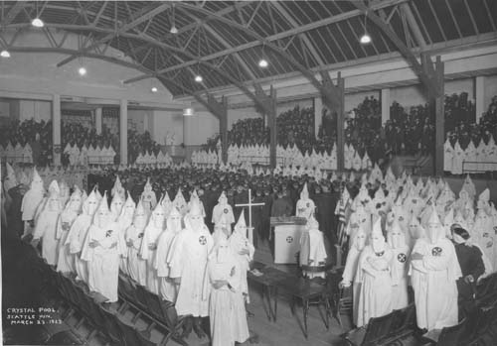

Slide 16
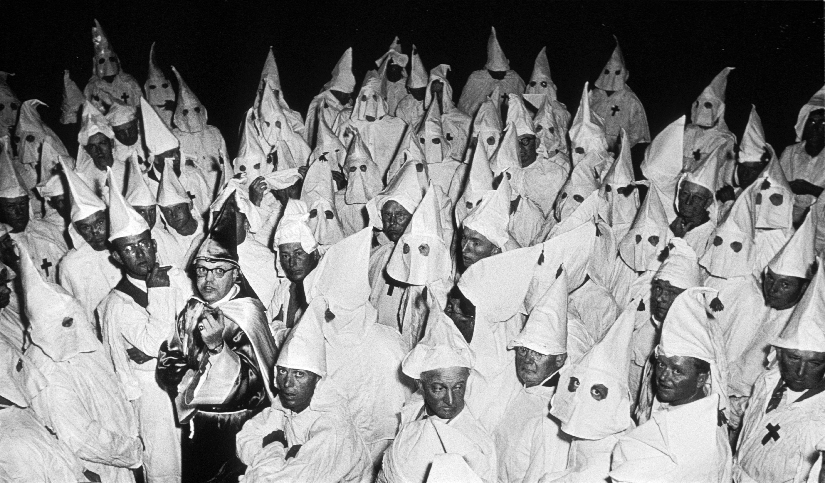

Slide 17
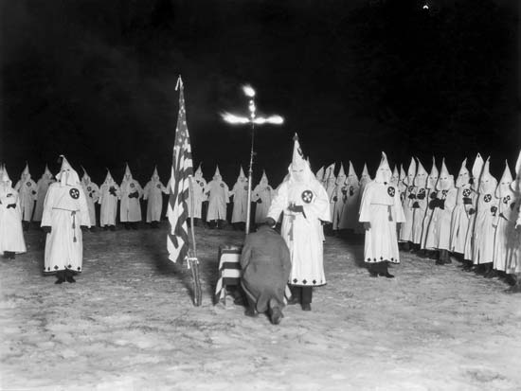

Slide 18
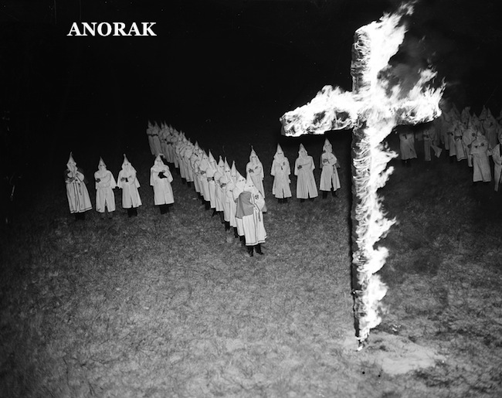

Slide 19
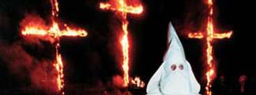
El movimiento del Ku Klux Klan ha resurgido con bastante fuerza en EE UU, sobre todo desde que Barack Obama, un hombre afrodescendiente, asumió la presidencia del país. Este grupo también se ha manifestado contra los derechos de los homosexuales y los cambios radicales en la población.
Este grupo se hacen llamar la orden de los Caballeros de la Brigada Rebelde del Ku Klux Klan. En siguientes las imágenes los podemos apreciar celebrando un rito dentro de una propiedad privada en Martinsville en Virginia.

Slide 20
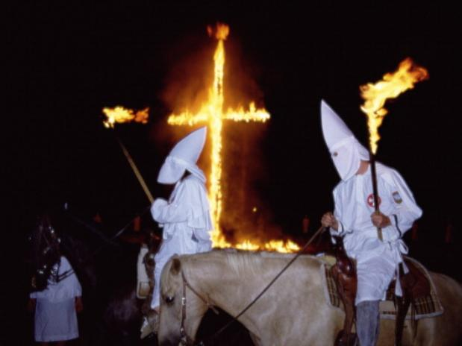

Slide 21
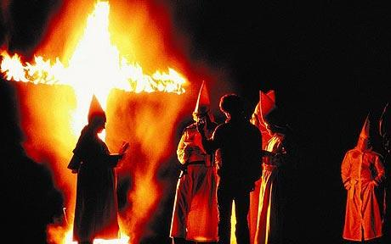
El Imperio Invisible ha experimentado un resurgir en Virginia, con protestas y ceremonias en las que se prenden fuego cruces para manifestarse contra los derechos de los homosexuales, los cambios raciales en la población, y en contra de que Barack Obama, de raza negra, lidere el país.

Slide 22
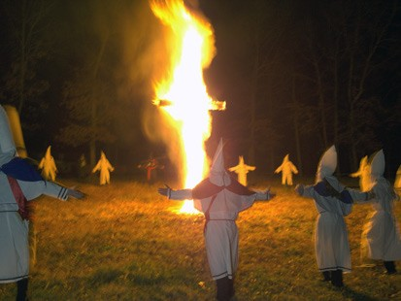

Slide 23
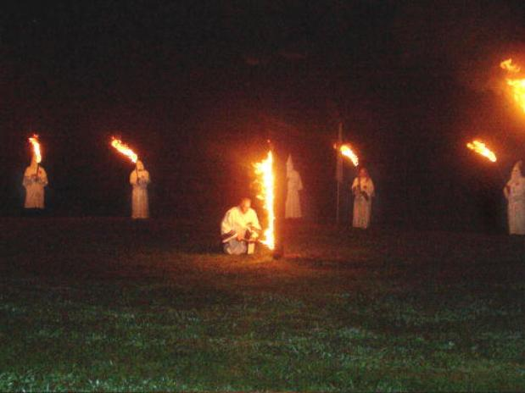

Slide 24
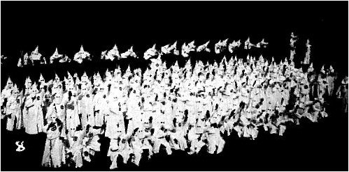
Mucho se ha dicho sobre los Ku Klux Klan (KKK) a través de los años, exactamente desde su aparición en EE.UU. en el siglo XIX. A pesar de ello, poco se sabe a ciencia cierta sobre sus movimientos y organizaciones que refuerzan su posición de extrema derecha frente a la sociedad. Mitos, realidades y grandes misterios siempre han sido parte de esa secta vigente en el tiempo. Pero conozca un poco más sobre su historia y costumbres.

Slide 25
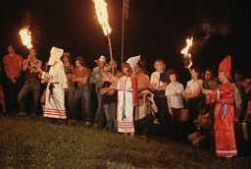
Inculcar a los hombres los principios supremos de la caballería.
Desarrollar su carácter, a la vez que proteger el hogar y la castidad de la mujer.
Adhesión a los principios patriotas que todo americano debe tener.
Con letras más pequeña añadían "y mantener la supremacía de la raza blanca".

Slide 26
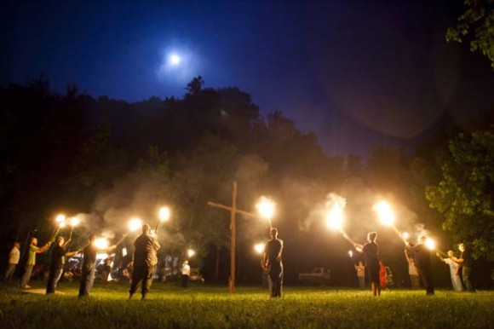

Slide 27
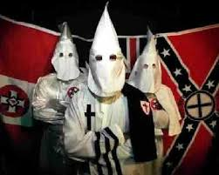

Slide 28
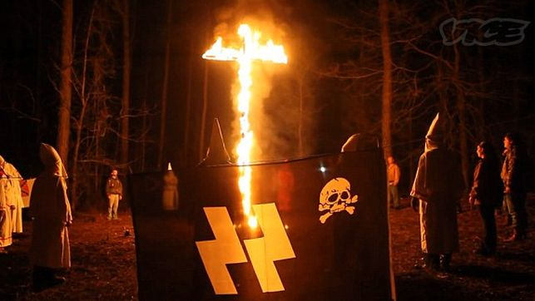
Entre otras tradiciones y rituales, los KKK se reúnen en un sitio al aire libre y queman cruces y símbolos como símbolo de su fortaleza, rebeldía y también para recordar a sus antepasados, eso se llama el ritual del fuego.

Slide 29
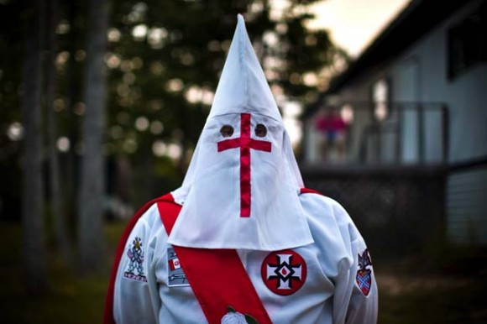

Slide 30
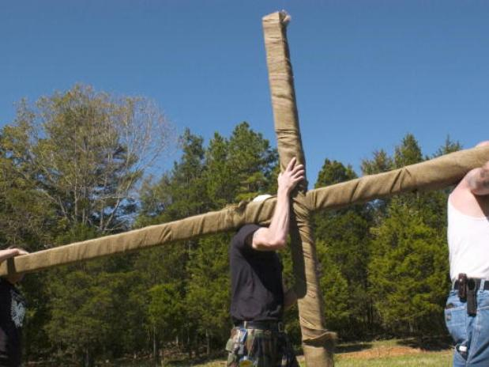

Slide 31
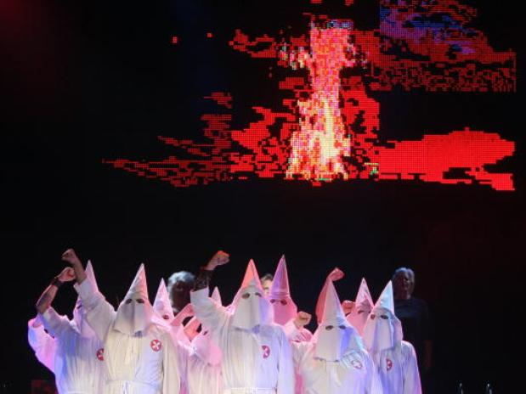

Slide 32
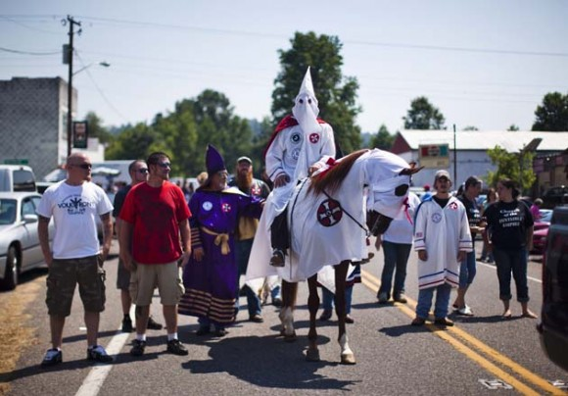

Slide 33
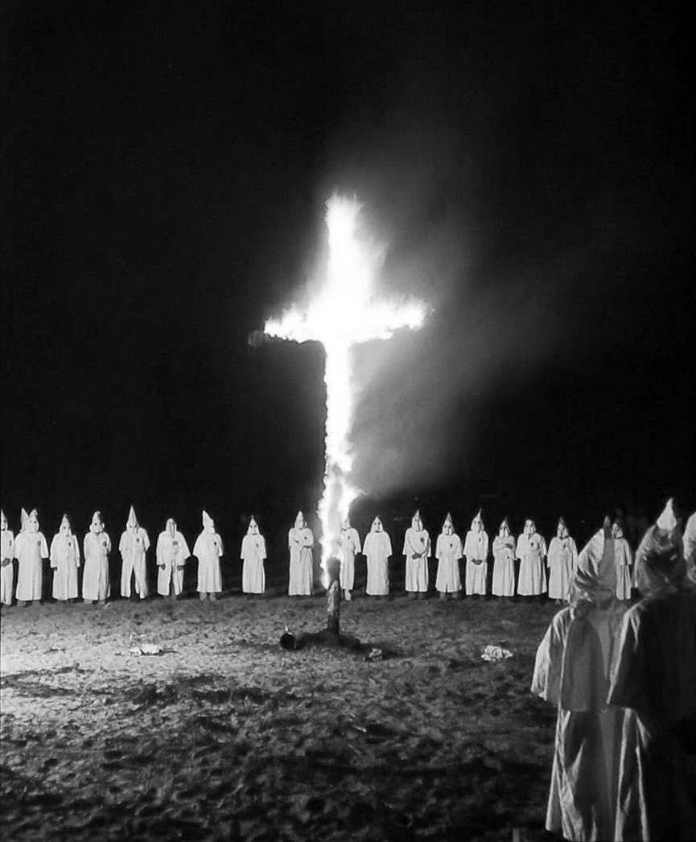
IDENTIDAD CRISTIANA.
Identidad Cristiana es la religión de la mayoría de los Klanners y su teología es defender la Raza Blanca en nombre de Dios. Para ellos el catolicismo es una falsificación diabólica, un invento de Satán para distraer a los cristianos "de la verdad de Nuestro Señor". Para Identidad Cristiana los Blancos Europeos son el "verdadero pueblo elegido de Dios". Para ellos la Biblia habla de los anglosajones, no de los judíos, "que son la semilla del demonio encarnado", creen entender que Gran Bretaña son la "tribu perdida" y que los judíos son descendientes de Caín y del demonio.

Slide 34
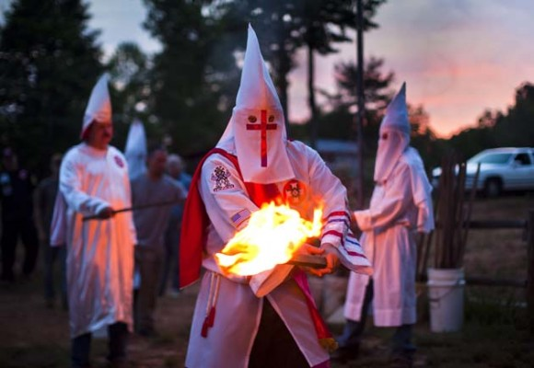

Slide 35
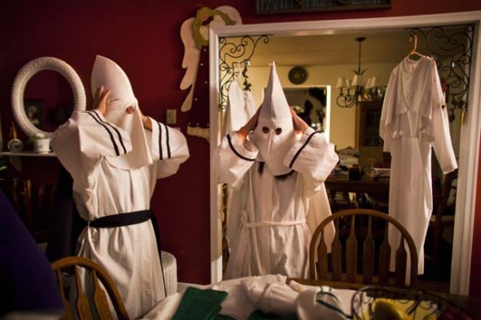

Slide 36
Entre las muchas señas de identidad del K.K.K. existía una serie de rituales y de formulas para reconocerse entre los miembros y también para relacionarse e infundirse confianza entre los adeptos. Por ejemplo, cuando dos hombres se encontraban en un sitio público se saludaban con estas palabras:
¿Ayak? (are you a Klansman?) ¿Es usted un hombre del klan?
Akia (a klansman I am) Soy un hombre del klan.
Luego, apretón de manos, con retorcijón del pulgar.

Slide 37
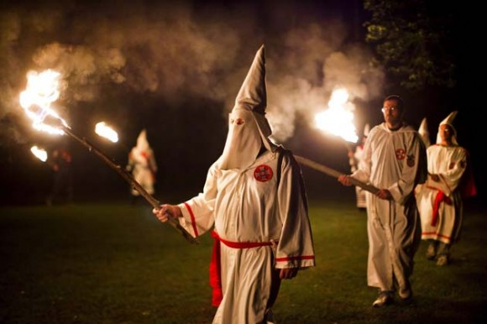

Slide 38
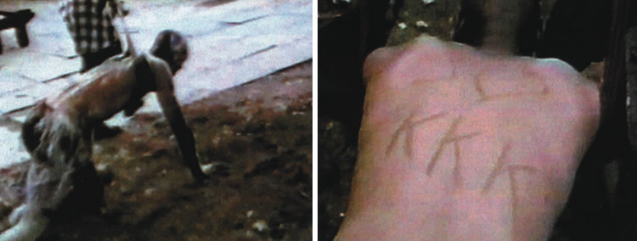
LO QUE EL KLAN DEFIENDE
1. LA RAZA BLANCA: el insustituible eje de nuestra Nación, de nuestra fe Cristiana y de nuestra alta cultura y tecnología occidentales.
2. AMÉRICA PRIMERO: antes de cualquier influencia de intereses extraños o extranjeros.
3. LA CONSTITUCIÓN: como originalmente fue escrita. El mejor sistema de gobierno ya concebido por el hombre.
4. LIBRE EMPRENDIMIENTO: propiedades privadas y autogestión de los negocios, con un fin de exploración de las altas finanzas.
5. CRISTIANISMO POSITIVO: el derecho del pueblo americano de practicar su fe, incluyendo oraciones en las escuelas.
IMPERIO INVISIBLE

Slide 39
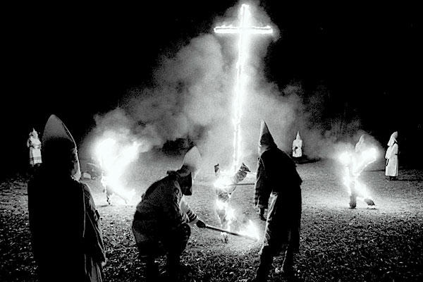

Slide 40
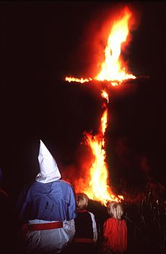
LA CRUZ DEL KLAN
"Nosotros no quemamos la cruz, la encendemos", explica el capellán del grupo al que llaman "Culdee", el nombre de los antiguos sacerdotes druidas escoceses. La cruz iluminada significa que Cristo es la luz del mundo.

Slide 41
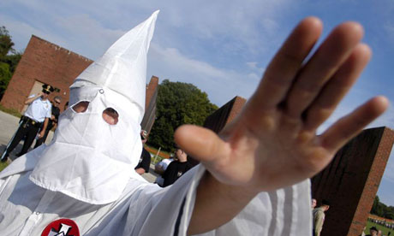

Slide 42
  UN FUERTE ABRAZO QUE TENGAS UN
  BUEN DIA
JOSE LUIS

Slide 43




Accede a la sección que desees desde aquí:
PPS Exclusivos
Dedicatorias | Fechas Especiales | Graciosos | Historia y arte | Lugares | Musicales
Naturaleza y Ciencias | Política | Reflexión | Religiosos | Románticos | Salud
Si deseas recibir pps periódicamente en tu correo electrónico subscríbete aquí:

